Slide 1
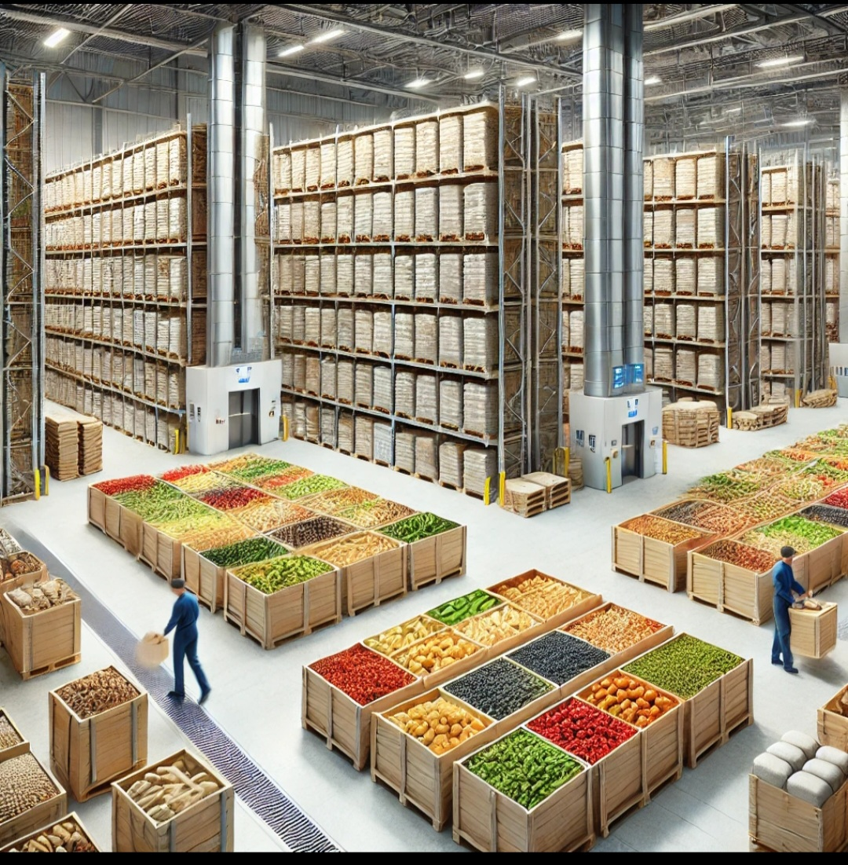
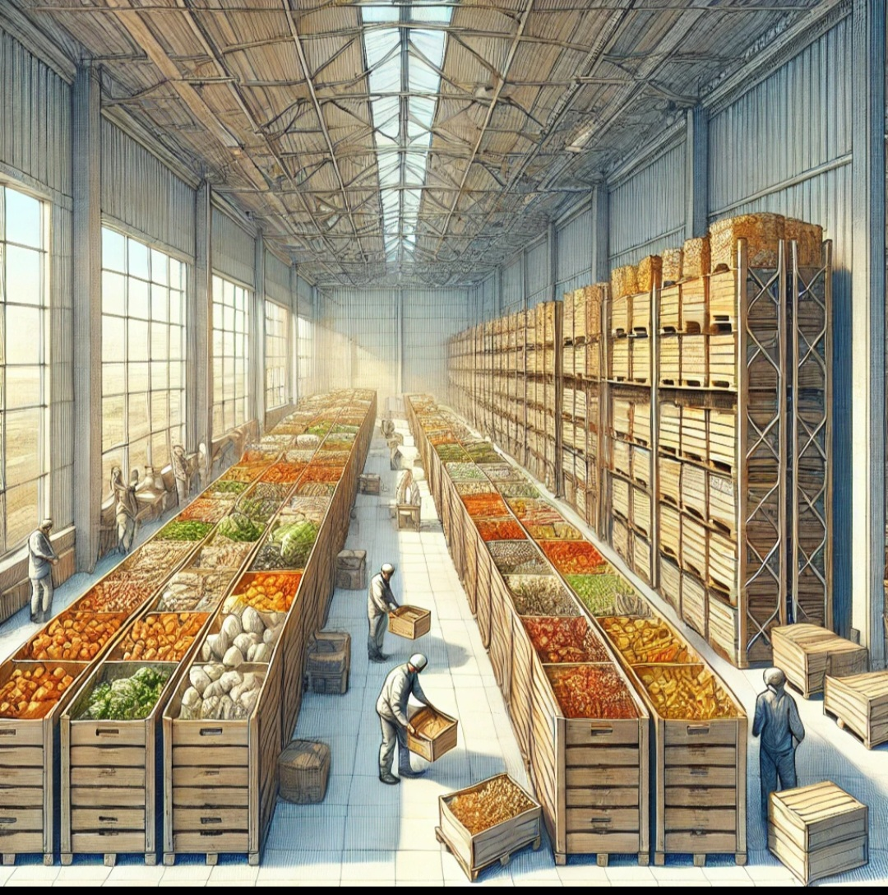
المعيار | المخرج | عنوان الدرس | الوحدة
يحفظ المحاصيل الزراعية بعد جنيها في أماكن الحفظ المناسبة | يحفظ المحاصيل الزراعية بعد جنيها في أماكن الحفظ المناسبة | الدرس رقم 15: يحفظ المحاصيل الزراعية بعد جنيها في أماكن الحفظ المناسبة | يظهر معرفة ومهارة في اساسيات الزراعة
ان يتعرف الطالب طريقة يحفظ محاصيل الزراعية بعد جنيها في أماكن الحفظ المناسبة
لحفظ المحاصيل الزراعية بشكل مناسب، يجب مراعاة ما يلي:
1. درجات حرارة مناسبة لكل نوع، مثل التبريد للخضروات والفواكه القابلة للتلف.
2. الرطوبة: ضبط مستوى الرطوبة لتجنب التعفن أو الجفاف
3. التهوية: توفير تهوية جيدة للحفاظ على جودة المحصول
4. استخدام طرق مكافحة طبيعية أو مبيدات آمنة للحفاظ على المحصول من الحشرات والقوارض.
5. التخزين في أماكن مناسبة: مثل المستودعات الباردة حسب نوع المحصول.
6. العزل عن المواد الضارة

Slide 2
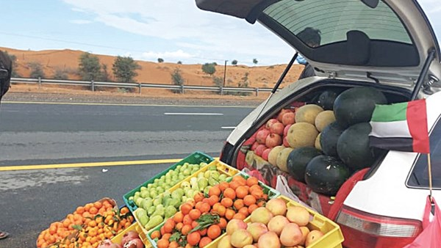
المعيار | المخرج | عنوان الدرس | الوحدة
يحفظ المحاصيل الزراعية بعد جنيها في أماكن الحفظ المناسبة | يحفظ المحاصيل الزراعية بعد جنيها في أماكن الحفظ المناسبة | الدرس رقم 15: يحفظ المحاصيل الزراعية بعد جنيها في أماكن الحفظ المناسبة | يظهر معرفة ومهارة في اساسيات الزراعة
ان يشير الطالب علي الطريقة حفظ الفواكه في أماكن الحفظ المناسبة

